Slide 1
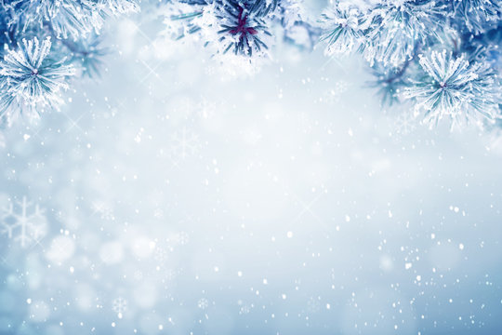
Ona tili va o‘qish savodxonligi
2-sinf

Slide 2
Robot ixtiro qilaman
Mustahkamlash

Slide 3
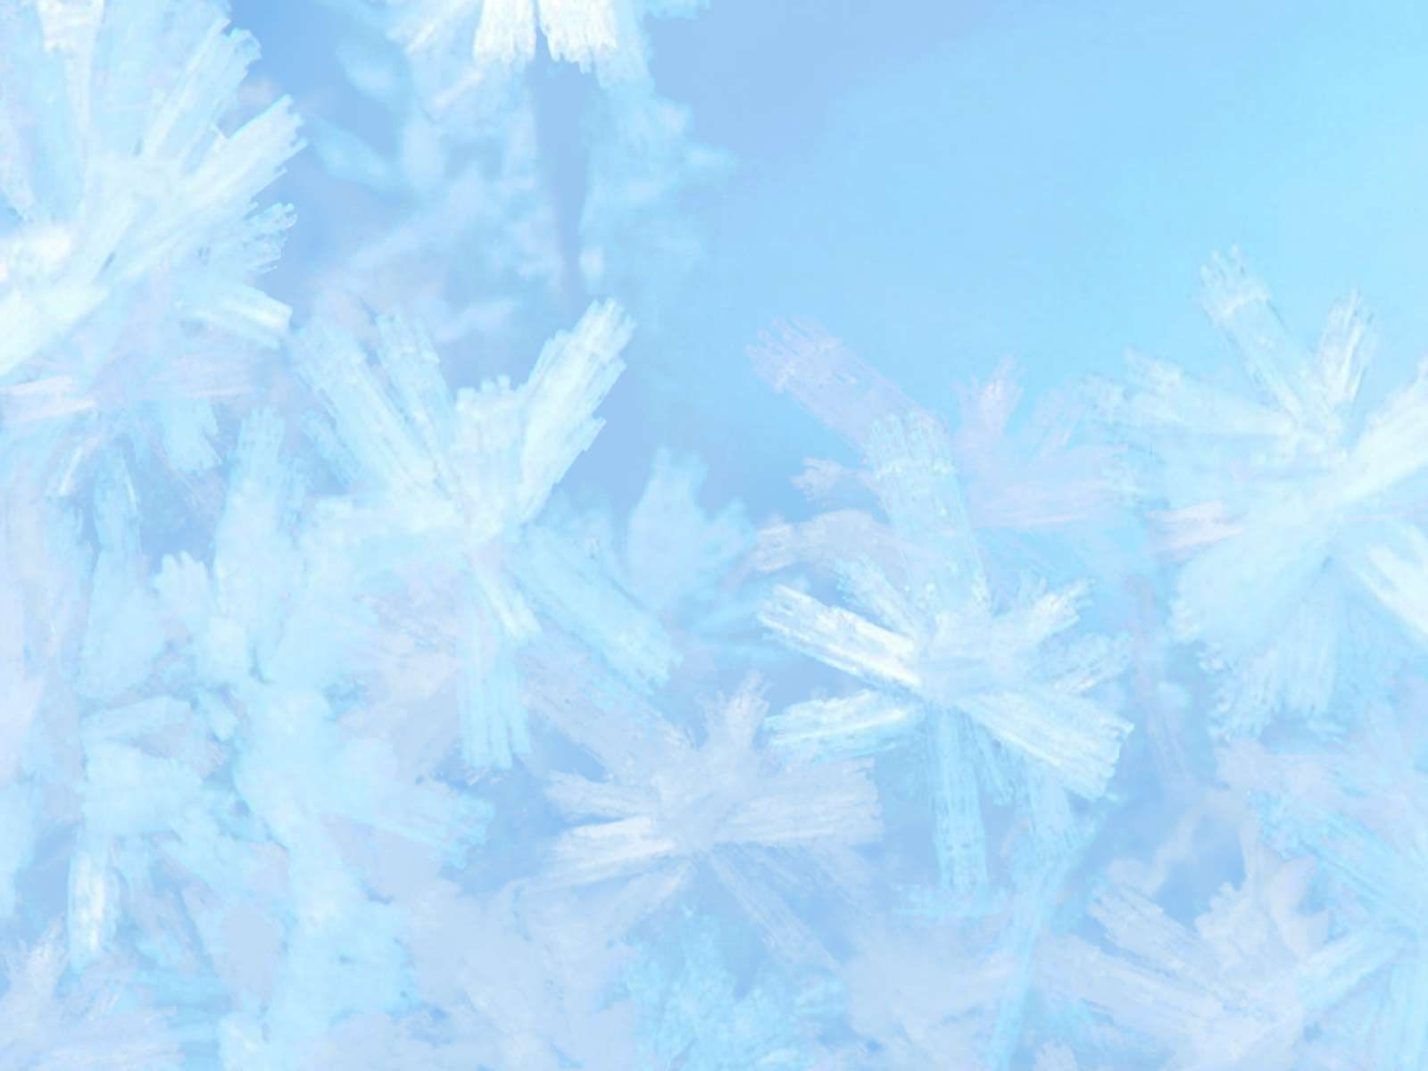
“Robot” so‘zi qaysi tildan olingan?
-Chex tilidan

Slide 4
“Robot” so‘zining ma’nosi?
-Majburiy mehnat

Slide 5
O‘zbekistonda robotlar qanday vazifalarni bajaradi?
-Mashinalarni yig‘ishda foydalaniladi

Slide 6
Robotlar har doim odam qiyofasida bo‘ladimi?
-Yo‘q

Slide 7
Android nima?
-Odam qiyofasidagi robot.

Slide 8
Robotlar nima maqsadda ixtiro qilinadi?
-Insonlar mehnatini yengillashtirish uchun.

Slide 9
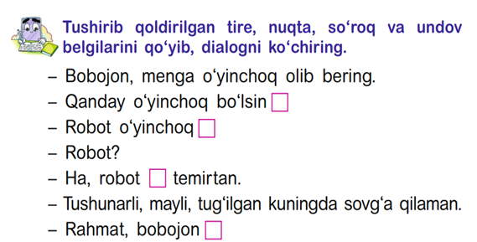

Slide 11
Xabar mazmunini bildirgan gaplar oxiriga nuqta qo‘yiladi.
Masalan: Bog‘bon robot daraxtlar tagini yumshatadi.

Slide 12
So‘rash mazmunini bildirgan gaplar oxiriga so‘roq belgisi qo‘yiladi.
Masalan: Hamma ishni robot qilsa,
Unda o‘zim kim bo‘laman?

Slide 13
His-hayajon bilan aytilgan gaplar oxiriga undov belgisi qo‘yiladi.
Masalan: Rahmat, bobojon!

Slide 15
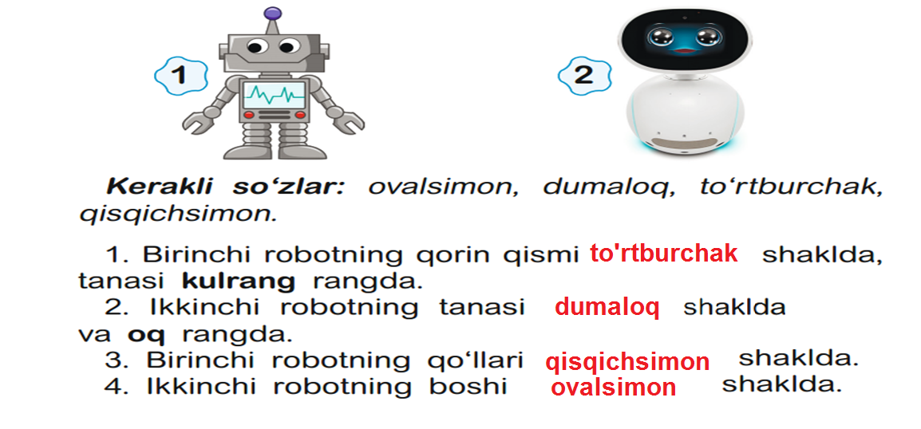

Slide 16
Shaxs va narsaning belgisini bildirgan soʻzlar qanday?, qanaqa? soʻroqlariga javob boʻladi.
Masalan:
Qanday? − katta, hashamatli bino.

Slide 17
E’tiboringiz uchun rahmat!

